Slide 1
전자 메일 서명 생성 방법

Slide 2
1. 위 서식 수정(하늘색 부분) 후 메모장으로 저장
<div style="overflow:hidden; width:360px; margin:0; padding:0; font-size:0">
<table cellspacing="0" cellpadding="0" width="360">
<tbody>
<tr>
<td style="width:60px; height:60px; margin:0; padding:0; font-size:0"><img src="http://ucomp.co.kr/mail/logo.jpg" alt="유컴패니온"></td>
<td style="width:300px; height:60px; margin:0; padding:0 18px 0 18px; background:#ededed; line-height:1.714">
<strong style="color:#111; font-size:12px; font-family:NanumGothic, Dotum; font-weight:bold">이호재(LEE HO JAE)</strong><br /> <!-- 영문이름 -->
<span style="color:#767676; font-size:12px; font-family:NanumGothic, Dotum">전임 / 경영기획팀</span> <!-- 직급/ 팀 -->
</td>
</tr>
<tr>
<td colspan="3" style="margin:0; padding:20px 0 15px 0; border-bottom:1px solid #dfdfdf">
<p style="margin:0 0 7px 0; color:#aeaeae; font-size:12px; font-family:NanumGothic, Dotum">
<span style="color:#ed1a3c; font-size:12px; font-family:NanumGothic, Dotum; font-weight:bold">M. </span><span style="color:#111111; font-size:12px; font-family:NanumGothic, Dotum; font-weight:bold">010-2995-7651</span> / <!-- 핸드폰번호 -->
<span style="color:#ed1a3c; font-size:12px; font-family:NanumGothic, Dotum; font-weight:bold">T. </span><span style="color:#767676; font-size:12px; font-family:NanumGothic, Dotum">070-5030-5834</span> / <!-- 사무실번호 -->
<span style="color:#ed1a3c; font-size:12px; font-family:NanumGothic, Dotum; font-weight:bold">F. </span><span style="color:#767676; font-size:12px; font-family:NanumGothic, Dotum">070-7545-1710</span> <!-- 사무실 팩스번호 -->
</p>
<p style="margin:0 0 10px 0; color:#aeaeae; font-size:12px; font-family:NanumGothic, Dotum">
<span style="color:#ed1a3c; font-size:12px; font-family:NanumGothic, Dotum; font-weight:bold">E. </span><span style="color:#767676; font-size:12px; font-family:NanumGothic, Dotum">leospurs@ucomp.co.kr</span> / <!-- 이메일 -->
<span style="color:#ed1a3c; font-size:12px; font-family:NanumGothic, Dotum; font-weight:bold">S. </span><span style="color:#767676; font-size:12px; font-family:NanumGothic, Dotum">http://www.ucomp.co.kr</span>
</p>
<p style="margin:0 0 5px 0; color:#767676; font-size:12px; font-family:NanumGothic, Dotum">서울특별시 강남구 논현로28길 45, 덕윤빌딩 4층</p> <!-- 사무실 주소 -->
</td>
</tr>
</tbody>
</table>
</div>
<html><head><META HTTP-EQUIV="Content-Type" CONTENT="text/html; charset=utf-8"><meta name="Robots" content="NOINDEX " /></head><body></body>
<script type="text/javascript">
var gearPage = document.getElementById('GearPage');
if(null != gearPage)
{
gearPage.parentNode.removeChild(gearPage);
document.title = "\uC624\uB958";
}
</script>
</html>

Slide 3
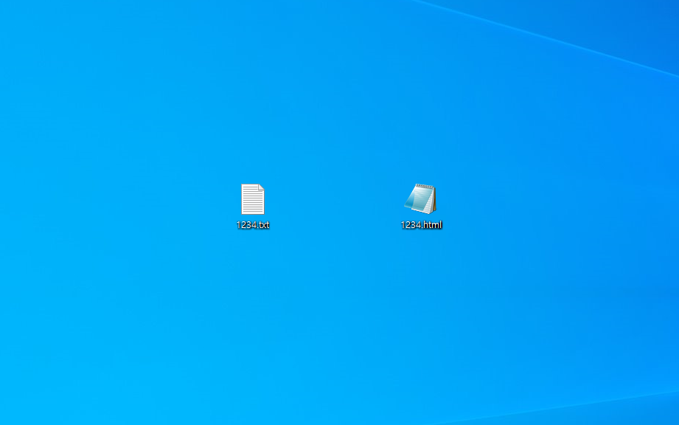
2. 확장자명 변경(txt → html)

Slide 4
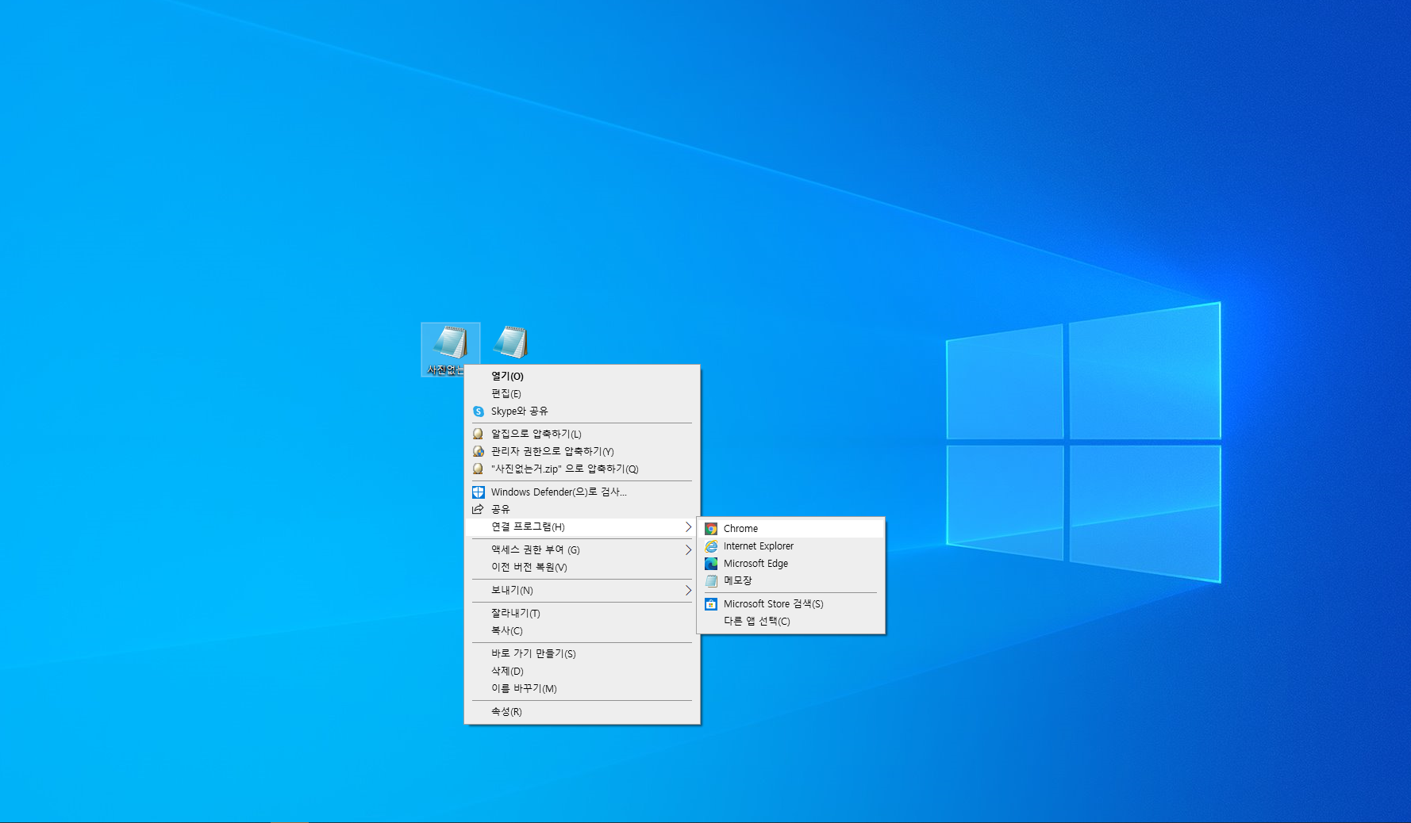
3. 브라우저로 파일 열기

Slide 5
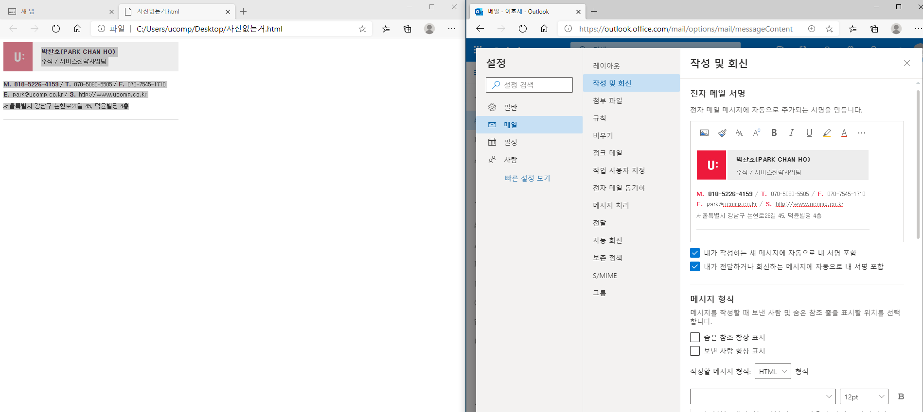
4. 열린 파일 드래그 복사 5. 설정 페이지에서 전자 메일 서명란에 붙여넣기 6. 밑에 2개 항목 체크 후 저장

